Slide 1
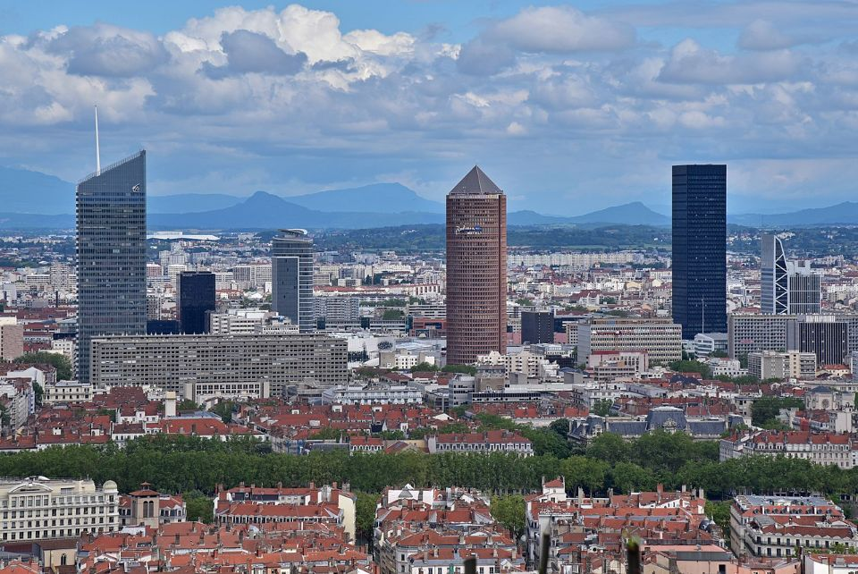
La Part – Dieu - Lyon N°2 - Suite

Slide 2
Lyon est historiquement une ville industrielle. En aval du Rhône, le long du fleuve, le sud de l'agglomération, accueille de nombreuses activités pétrochimiques, dans ce que l'on nomme la vallée de la chimie. Après le départ et la fermeture des industries textiles, elle s'est progressivement recentrée sur les secteurs d'activité de techniques de pointe, telles que la pharmacie et les biotechnologies. Lyon est la seconde ville étudiante de France,

Slide 3
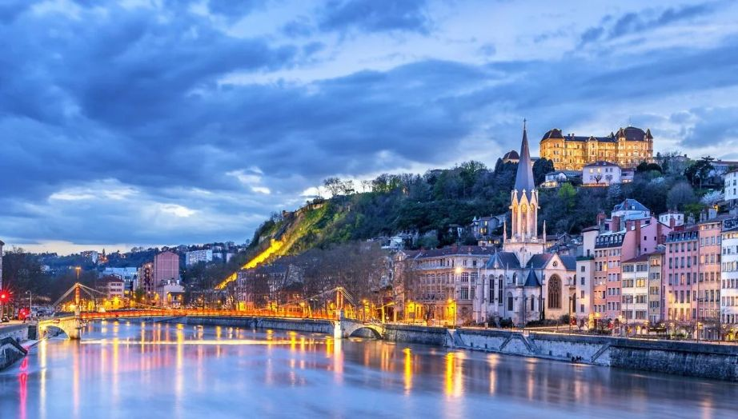
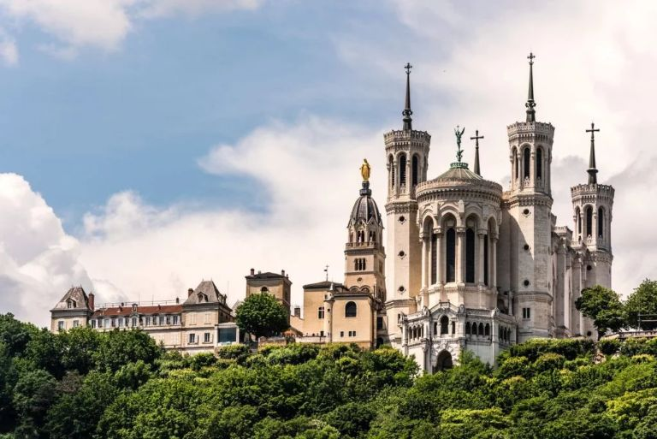
Les plus beaux endroits de Lyon
basilique-Notre-Dame-de-fourvière
ville-de-lyon-

Slide 4
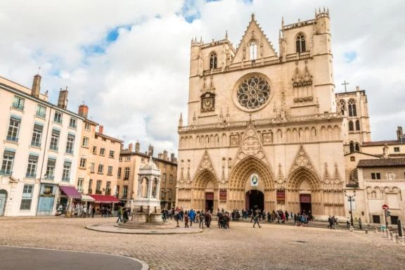
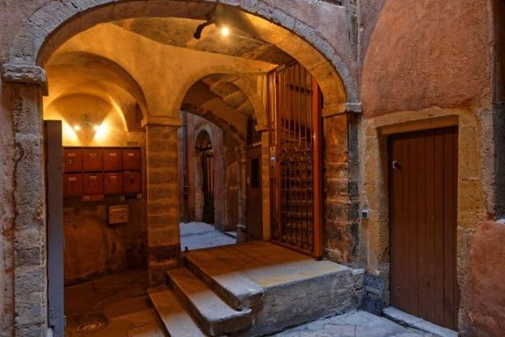
. À Lyon, il reste encore à ce jour plus de 400 traboules.
Surplombée par la colline de Fourvière, elle est aussi occupée par la majestueuse cathédrale Saint-Jean. Les ruelles historiques et pavées du Vieux Lyon l’entourent de toutes parts.

Slide 5
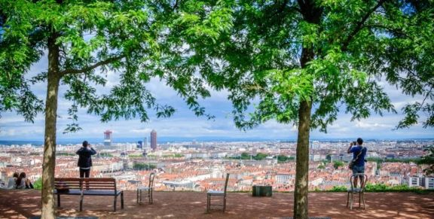
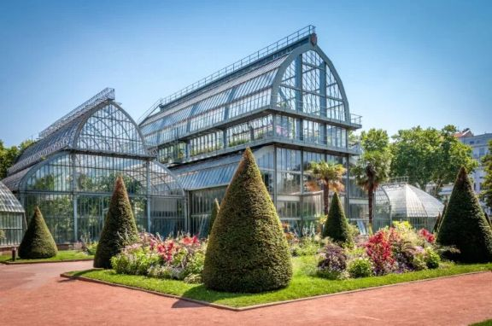
parc-tête - D’ or - Lyon-
Le Jardin des Curiosités, une esplanade à la vue panoramique

Slide 6
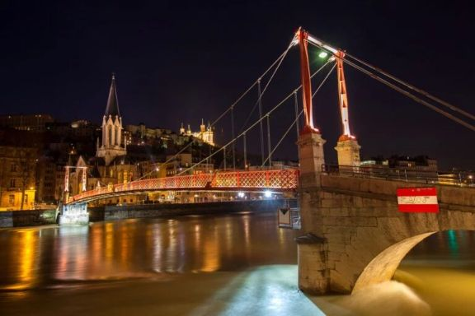
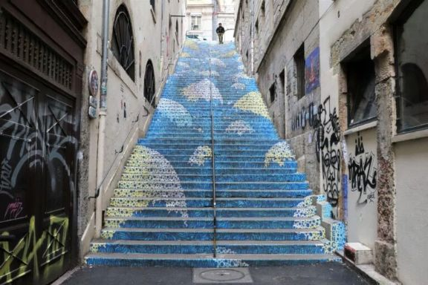
Les escaliers lyonnais, un concentré de couleurs
Les passerelles pour enjamber le Rhône et la Saône

Slide 7
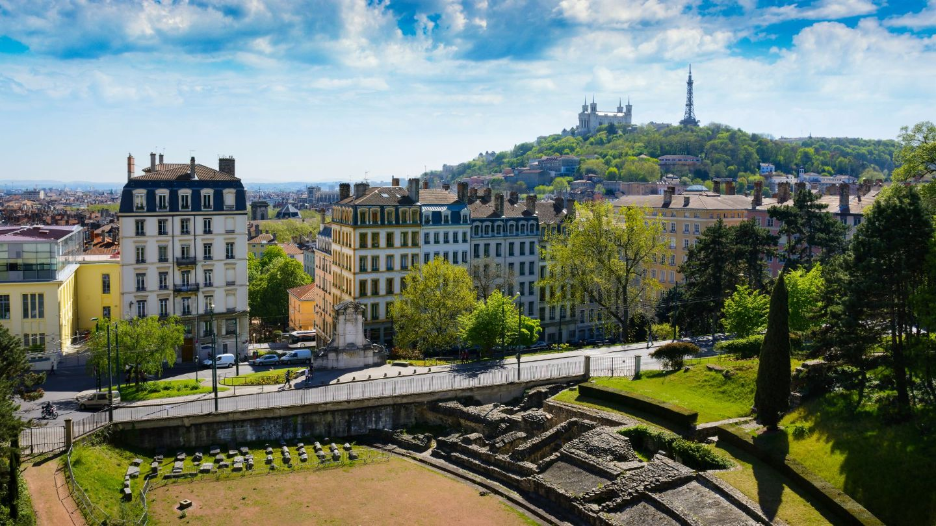
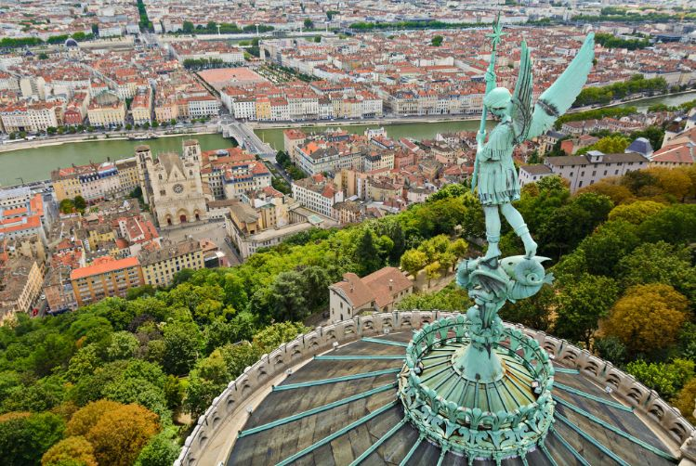
Statue_St_Michel_sur_Fourvière_
Pente Croix Rousse

Slide 8
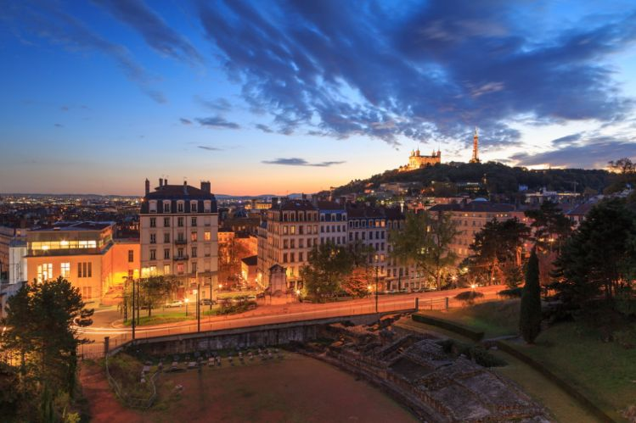
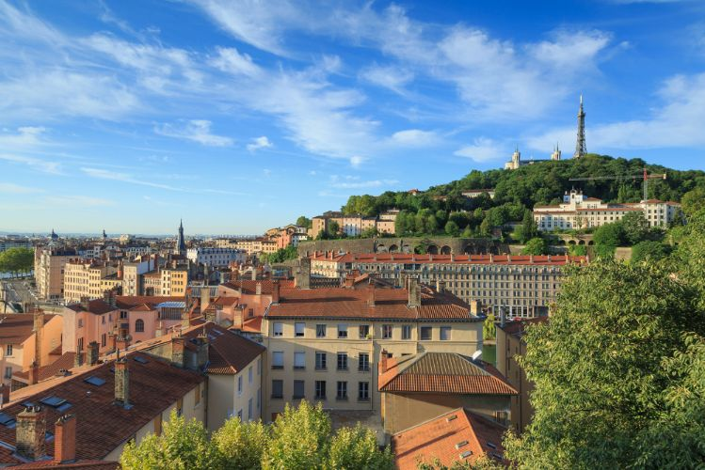
Le Jardin des Chartreux
rue des Tables Claudiennes pour admirer l'amphithéâtre des Trois Gaules

Slide 9
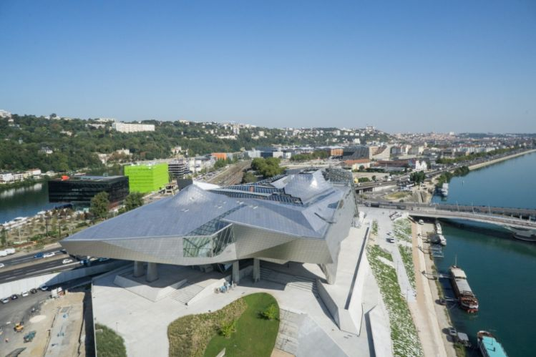
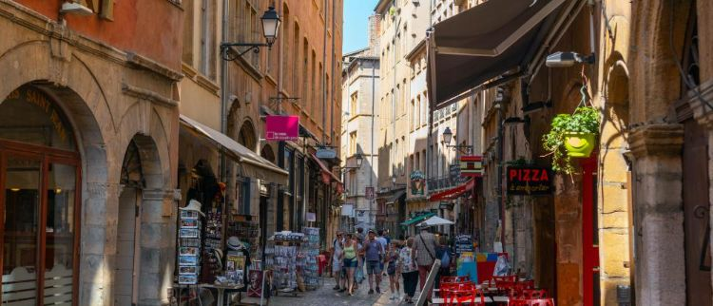
Le Vieux Lyon
Le musée des Confluences

Slide 10
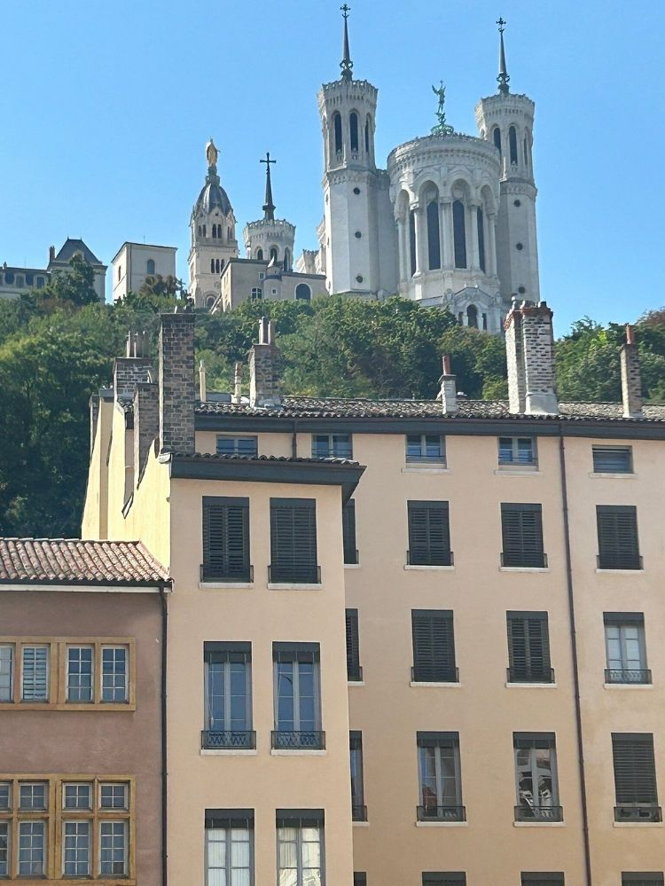
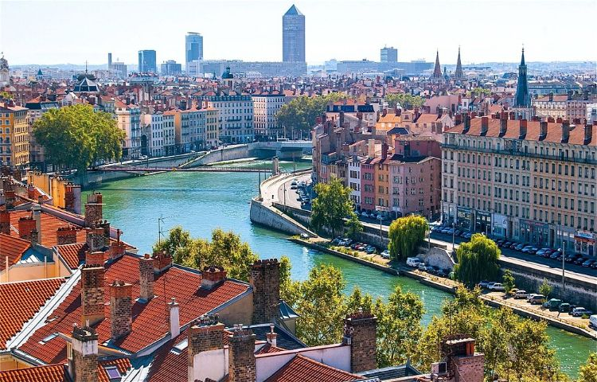
vieux-lyon

Slide 11
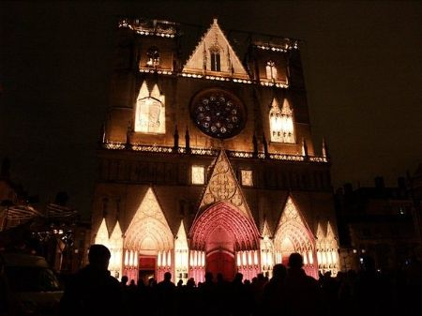
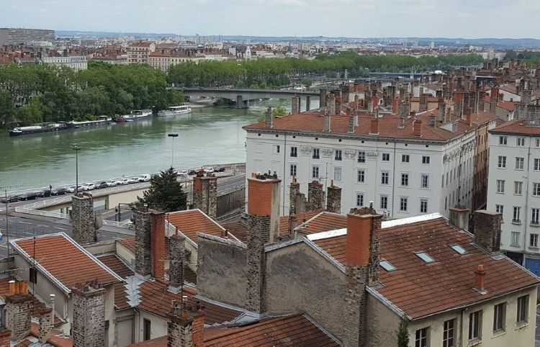
st-john-s-Cathédrale

Slide 12
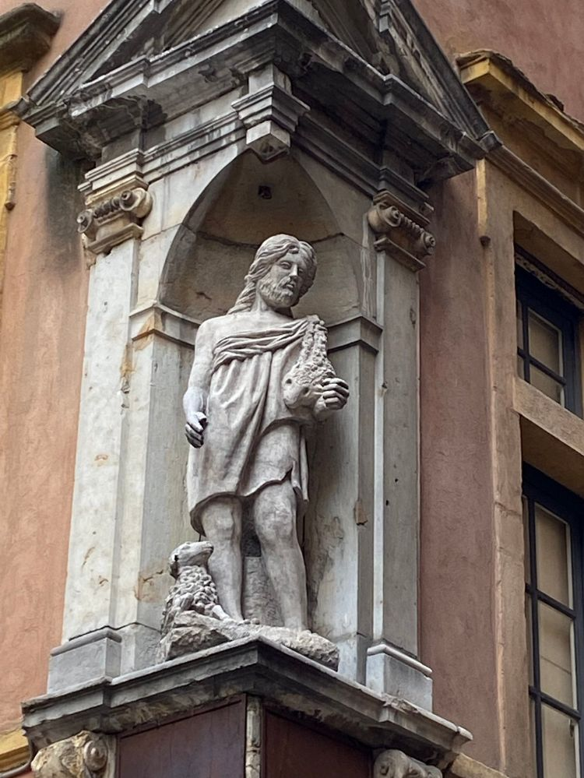
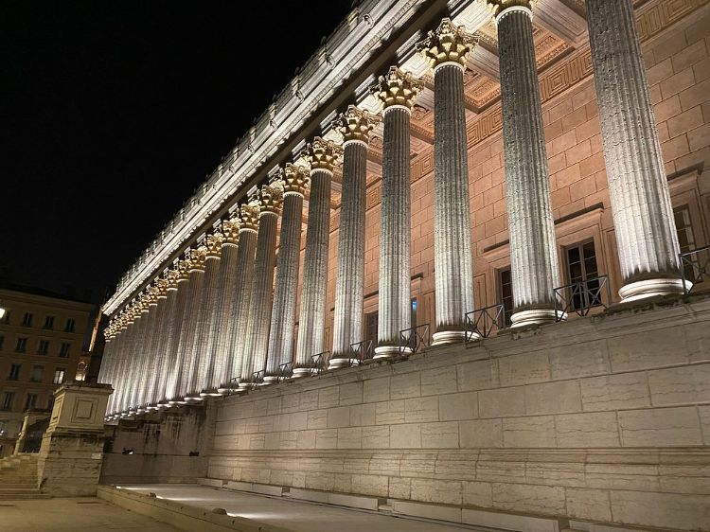
vieux-lyon Cartier Touristique

Slide 13
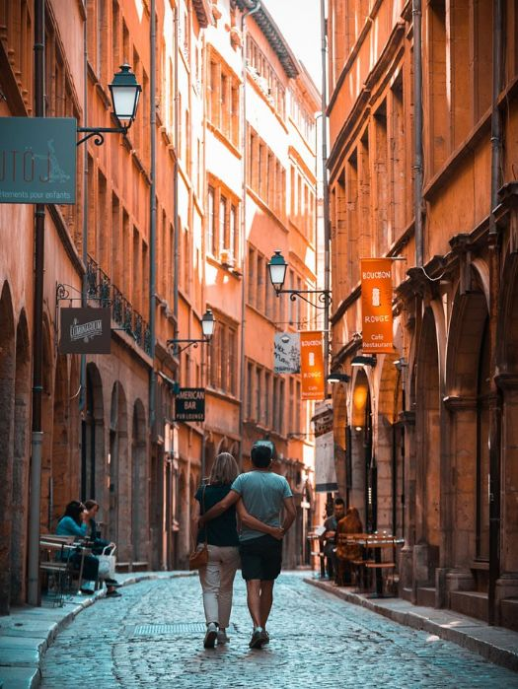
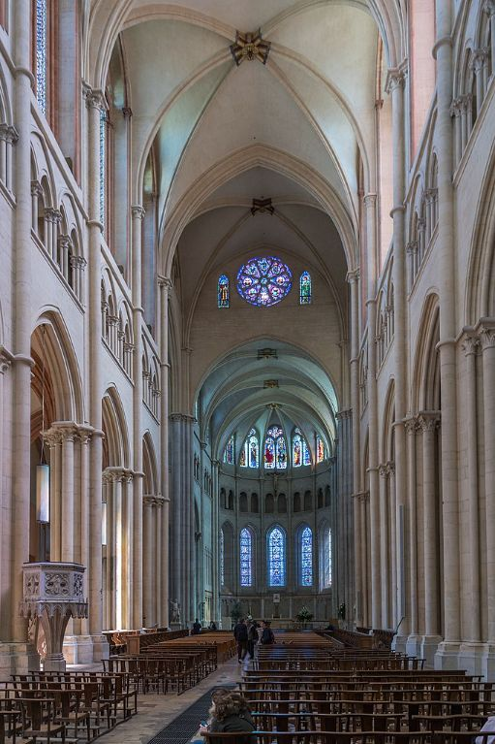
Quartiers Saint Jean, Vieux Lyon: Incontournable centre historique
La nef de la Cathédrale de Saint Jean dans le Vieux Lyon
Dans une ruelle du quartier de Saint Jean à Lyon.

Slide 14
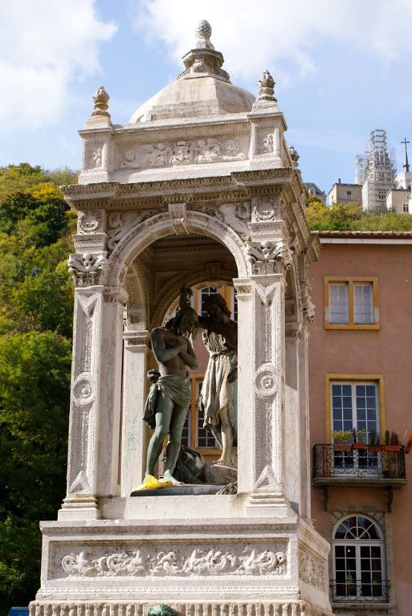
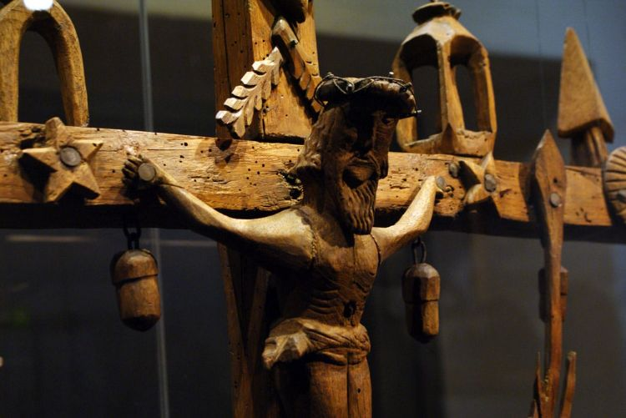
Autel de bateliers sur le Rhône, expo du Musée Gadagne dans le quartier du Vieux Lyon.
Statut de Jean-Baptiste lors du baptême de Jésus devant la cathédrale Saint-Jean À Lyon.

Slide 15
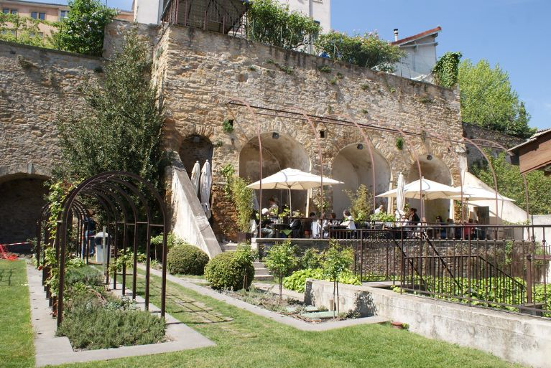
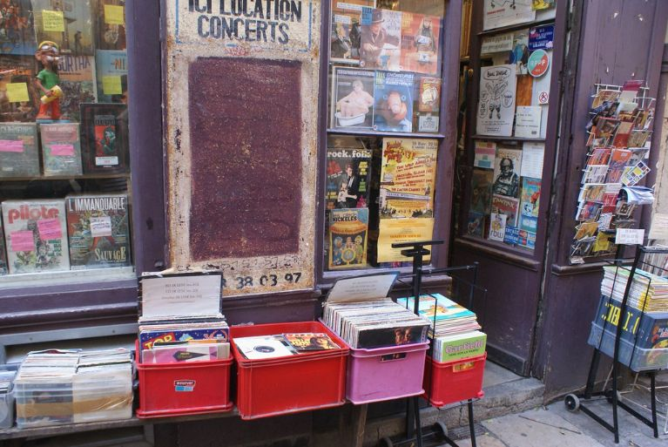
Librairie et disquaire d’occasion à Saint Jean à Lyon.
Jardin et terrasse du café du musée Gadagne à Lyon.

Slide 16
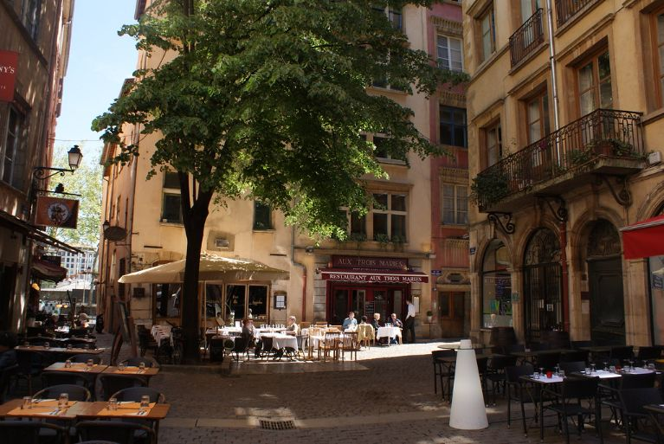
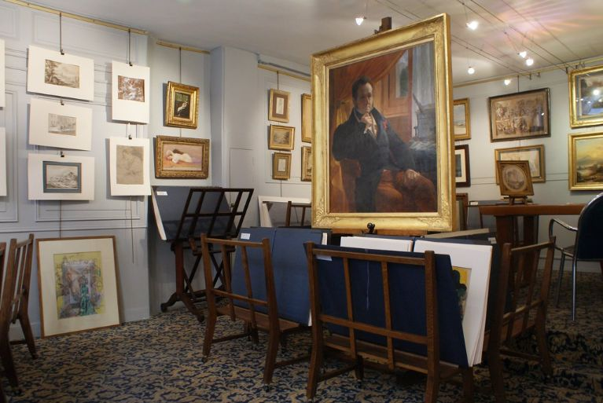
Galerie d’art dans le quartier Saint Jean à Lyon.
Restaurants et galeries d’art dans le quartier Saint Jean à Lyon.

Slide 17
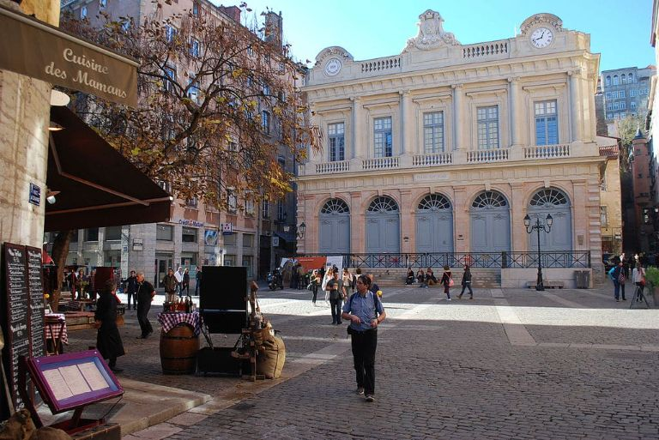
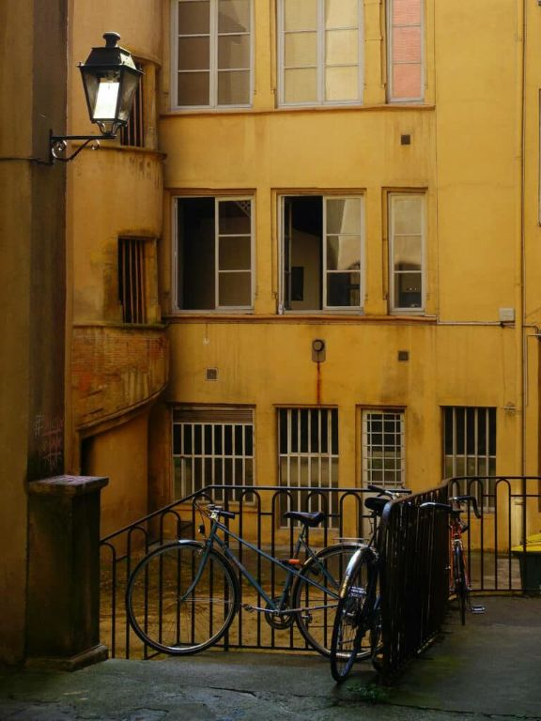
Cour dans le Vieux Lyon
Place du Change dans le quartier Saint Jean à Lyon

Slide 18
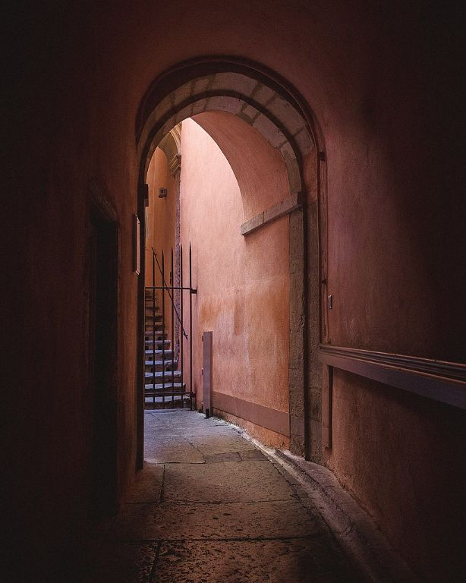
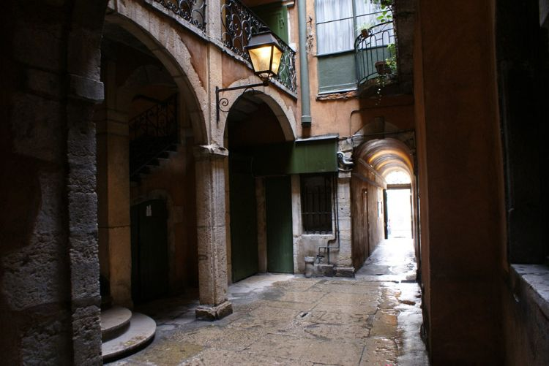
Dans une cour de Saint Jean à Lyon.
Traboule dans le quartier de Saint-Jean à Lyon

Slide 19
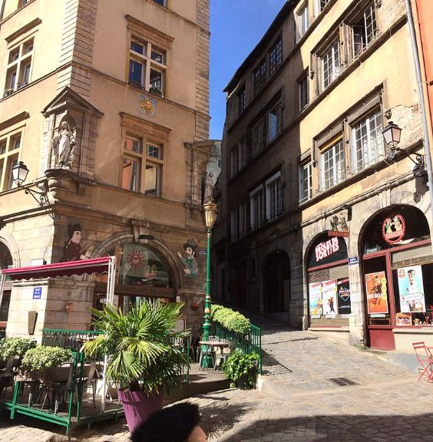
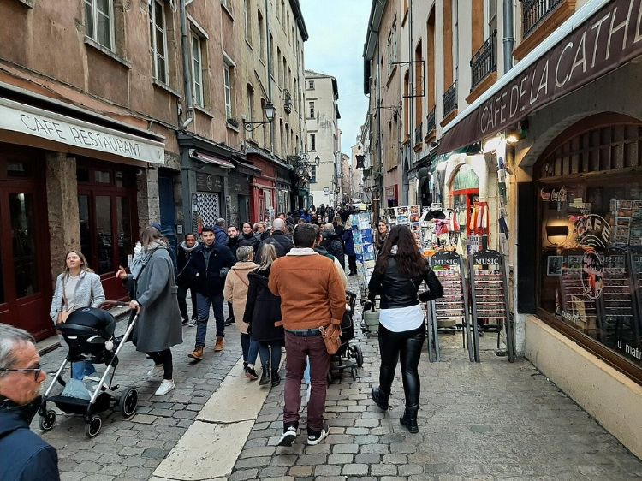
lyon-saint-geroges-gourguillon-

Slide 20
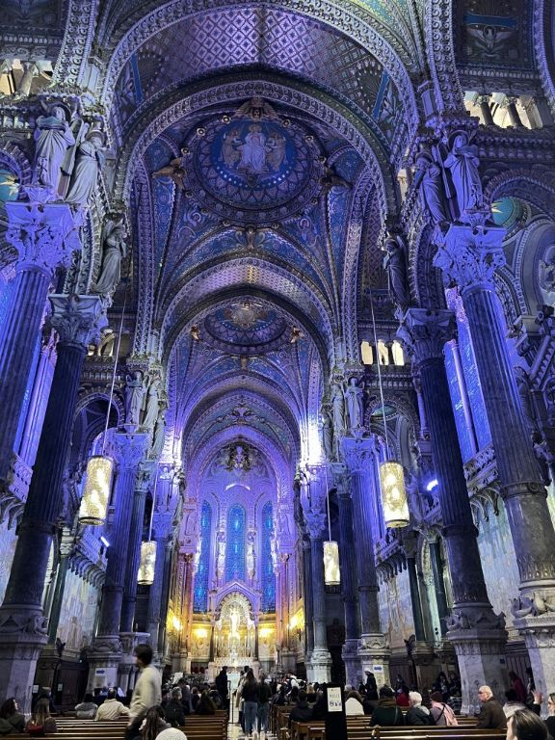
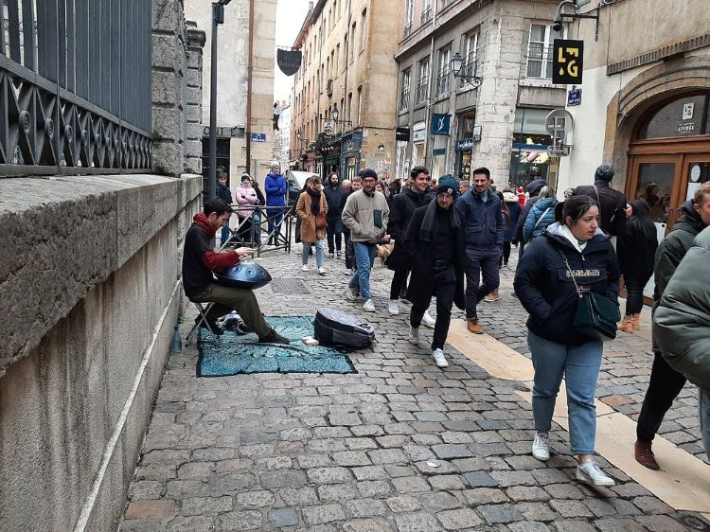
Dans La Ruelle De Fourvière
La cathédrale de Notre Dame de Fourvière

Slide 21
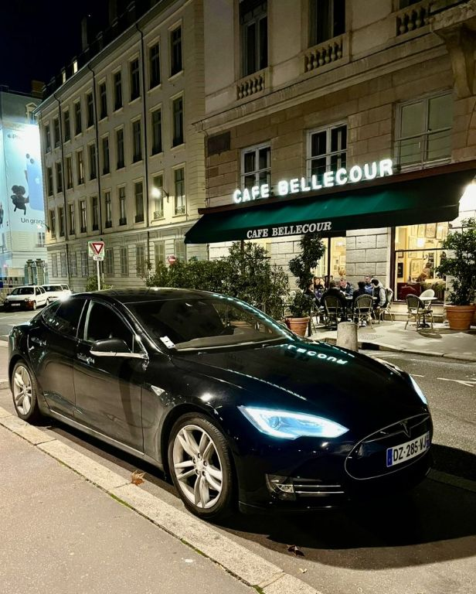
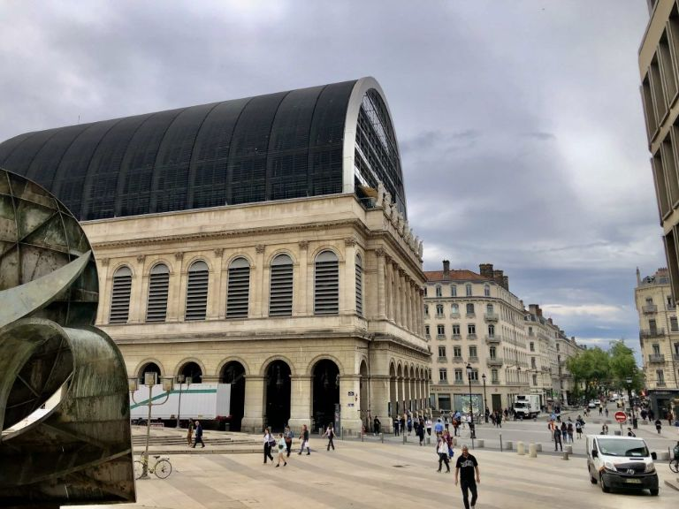
L'Opéra de Lyon
Rue du Président Édouard Herriot

Slide 22
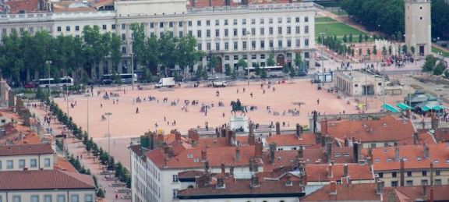
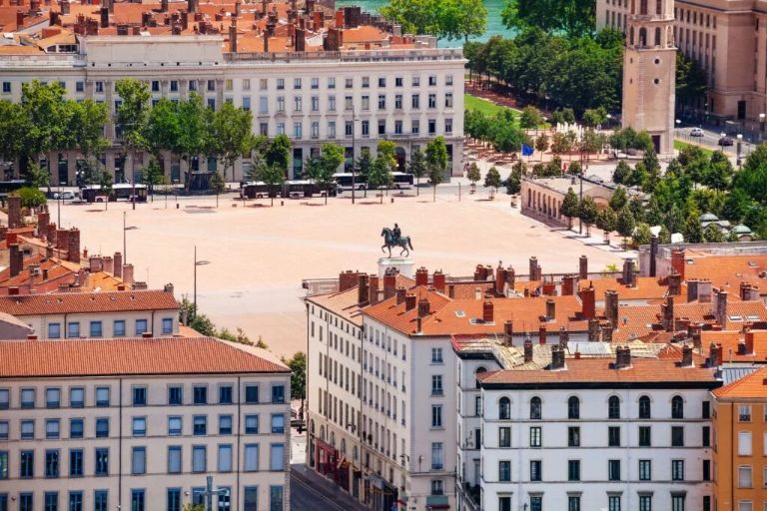
La Place Bellecour à Lyon, la troisième plus grande place de France

Slide 23
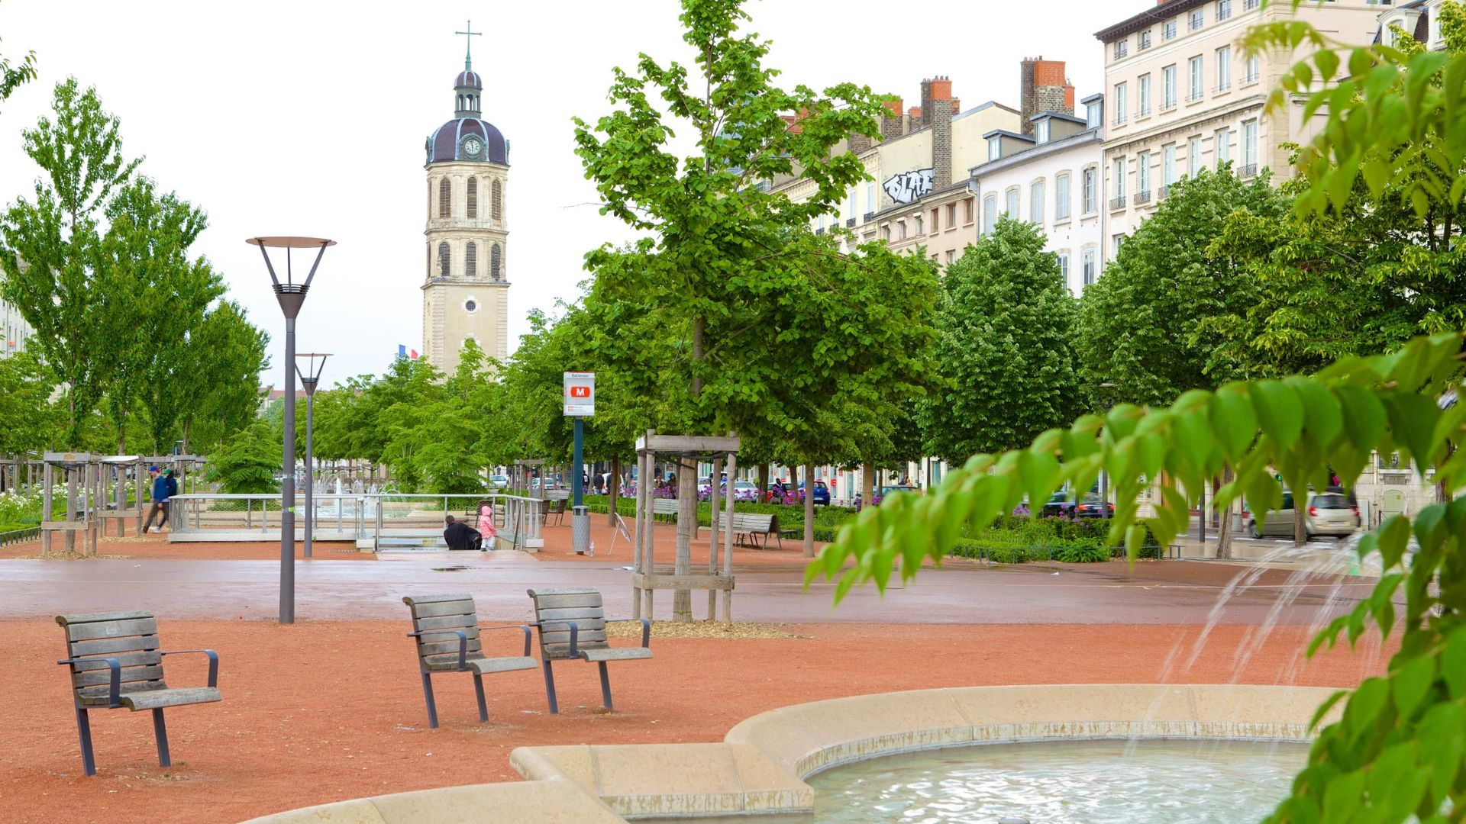
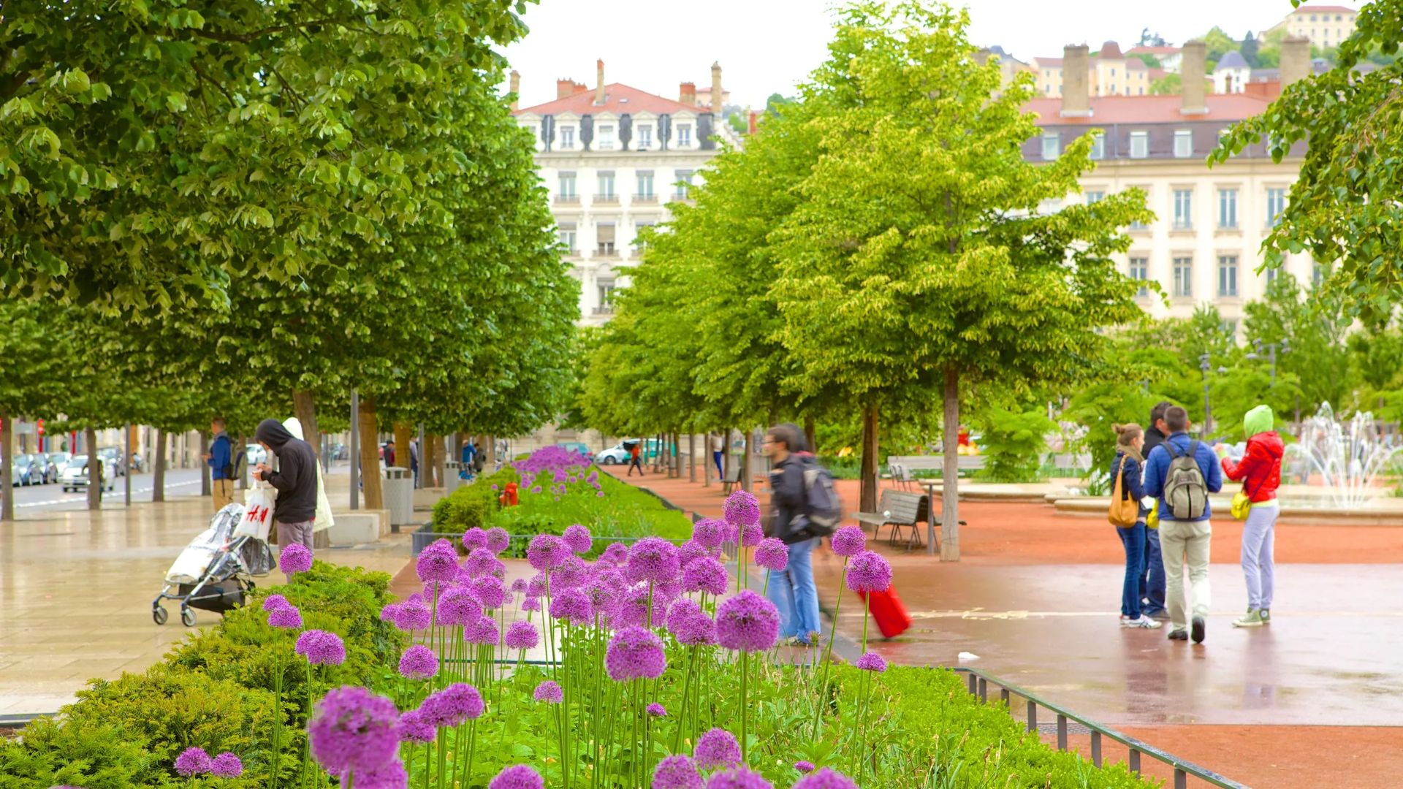
Place-Bellecour

Slide 24
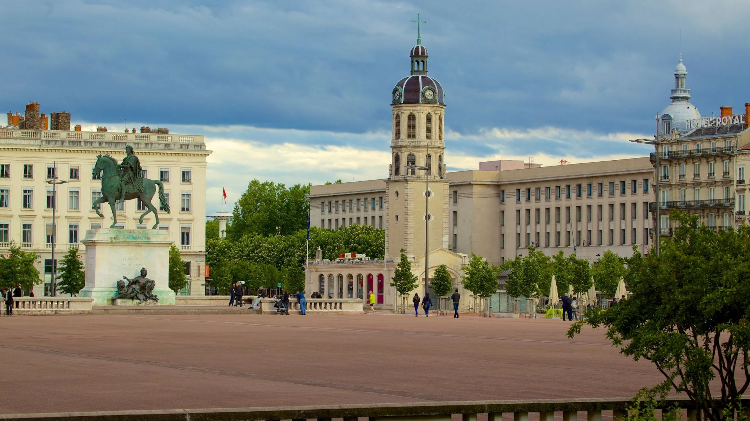
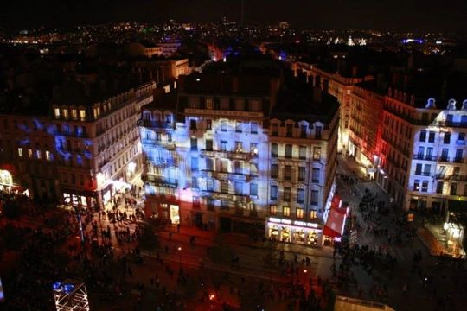
Place Bellecour

Slide 25
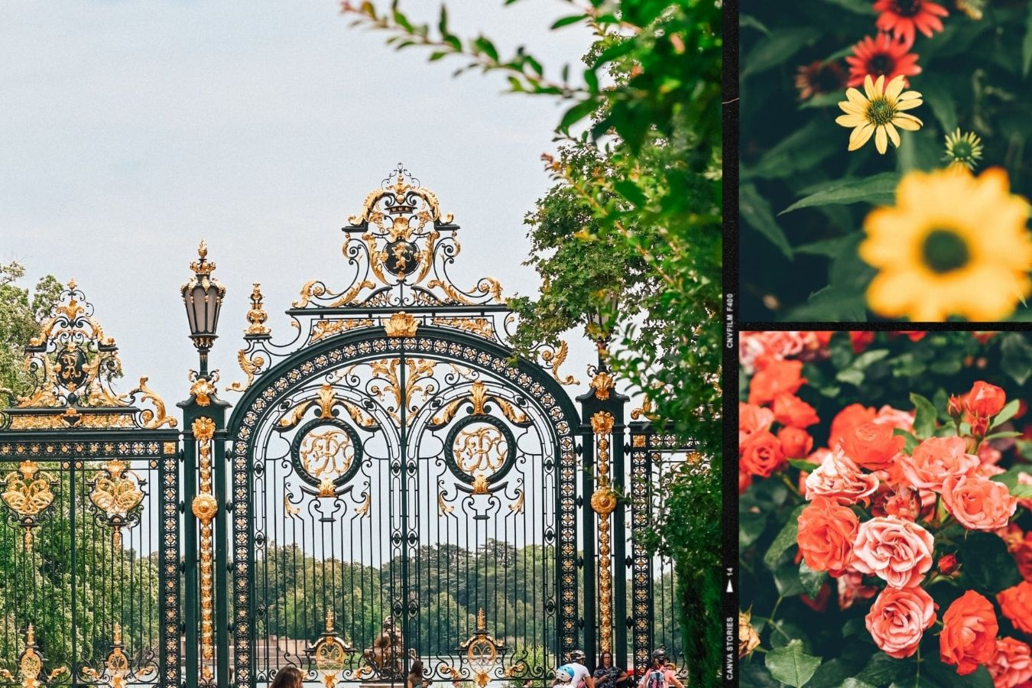
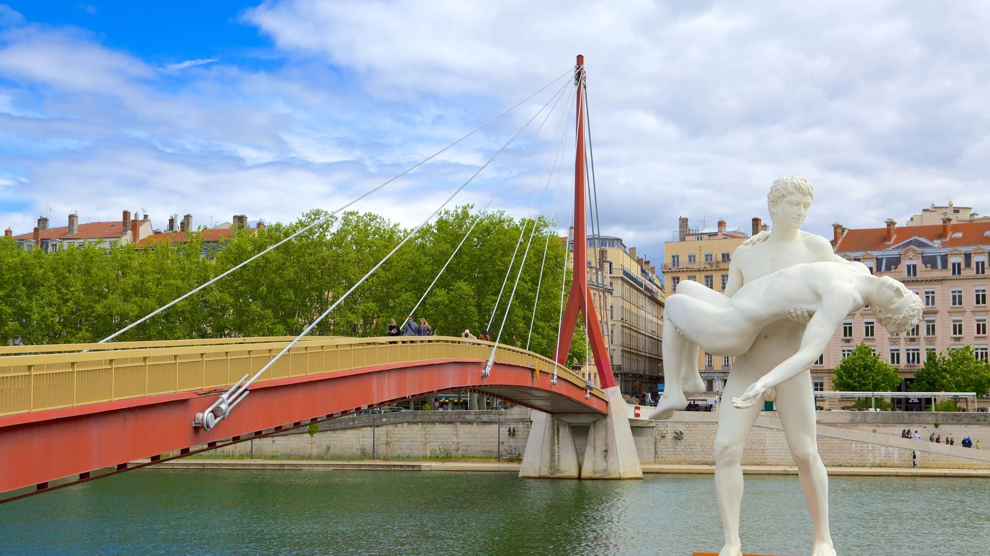
Place Bellecour montrant statue ou sculpture, rivière ou ruisseau et pont
parc-de-la-tete-dor-lyon

Slide 26
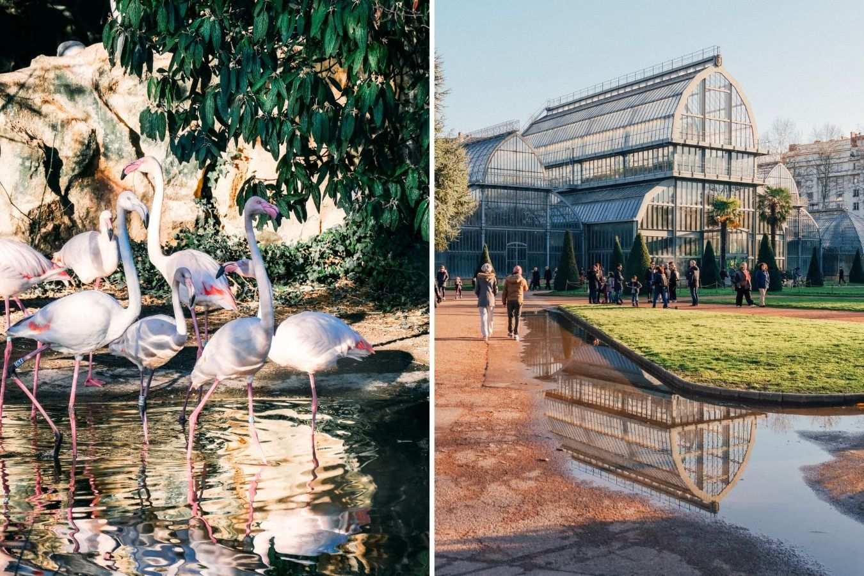

animaux-parc-de-la-tete-dor-lyon

Slide 27
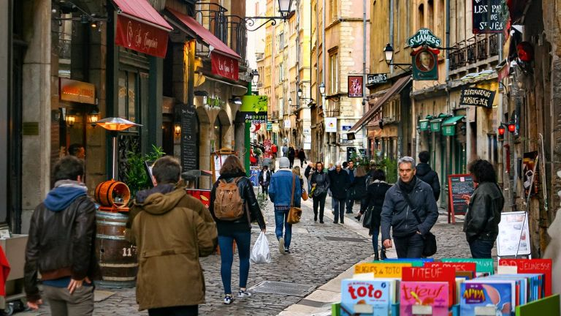
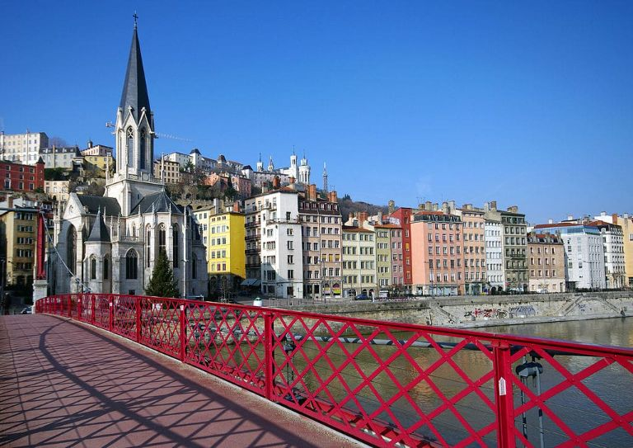
lyon-vieux-lyon-Eglise_St.-Georges
Dans la rue Saint Jean dans le centre historique de Lyon –

Slide 28


Berges du Rhône en direction du quartier de la Guillotière à Lyon.
Jardin du Musée des Beaux-Arts de Lyon dans le quartier des Terreaux.

Slide 29


Berges du Rhône dans le quartier de Guillotière à Lyon.
lyon-confluence-musee-des-confluences

Slide 30


Lorient Vous A Présenté La Ville De Lyon N°2 Suite Et Fin
Fête des 1 an de Heat Lyon dans le quartier de Confluence –
lyon-confluence-musee-
Les Images Et Le Son Du Net
Daniel

